Slide 1
Arbejdsmarkedet og velfærd
Den store opsamling og et kig ud i fremtiden

Slide 2
Dagens program
1) Opsamling fra sidste gang
  Baumoleffekten
  Hængkøjeudfordringen
  Råd til velfærd i fremtiden – reformer af velfærdsstaten?
2) Opsummering af vores forløb om arbejdsmarkedet og velfærd
3) Pause
4) Mini-undervisningsevaluering

Slide 3
Opsamling fra sidste gang
Baumoleffekten – Historisk har det været nemmere at effektivisere produktionen af varer end produktionen af Service/tjenesteydelser
Men…
Lønnen i serviceerhvervene er steget tilsvarende lønnen i vareproduktionen – Da en del services jo er nødvendighedsvarer
Det betyder jo alt andet lige at varer bliver billigere og serviceydelser bliver dyrere overfor hinanden
Tænk over hvor mange der skulle arbejde i landbruget før i tiden kontra nu

Slide 4
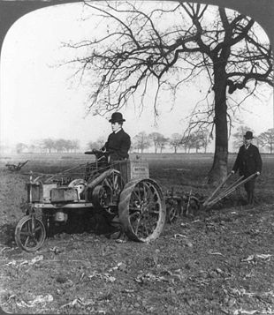
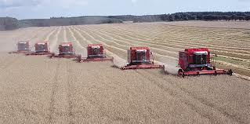
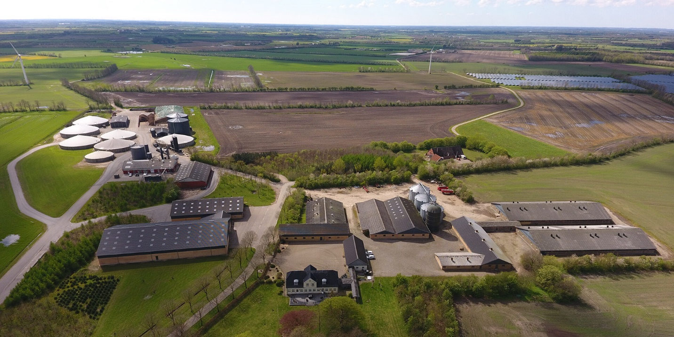
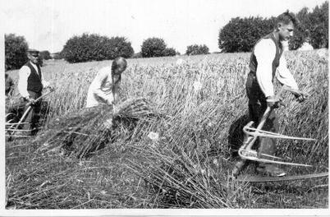

Slide 5
Opsamling fra sidste gang
Baumoleffekten viser sig tydeligt med den offentlige sektor
Den producerer jo serviceydelser – som er svære at effektivisere
Dermed må konklusionen være – at hvis vi bliver ved med at bruge den samme mængde penge på velfærd – så bliver velfærden gradvist dårligere – da andre sektorer jo kan effektivisere og der dermed vil være en lønafsmitning til det offentlige.
Samtidig stiger vores forventninger også til velfærden – vi forventer ganske enkelt at den service vi får bliver bedre og bedre.
Løsning: Bruge flere penge på velfærd eller flytte velfærd ud på markedet til det private – Opgør med vores velfærdsmodel????

Slide 6
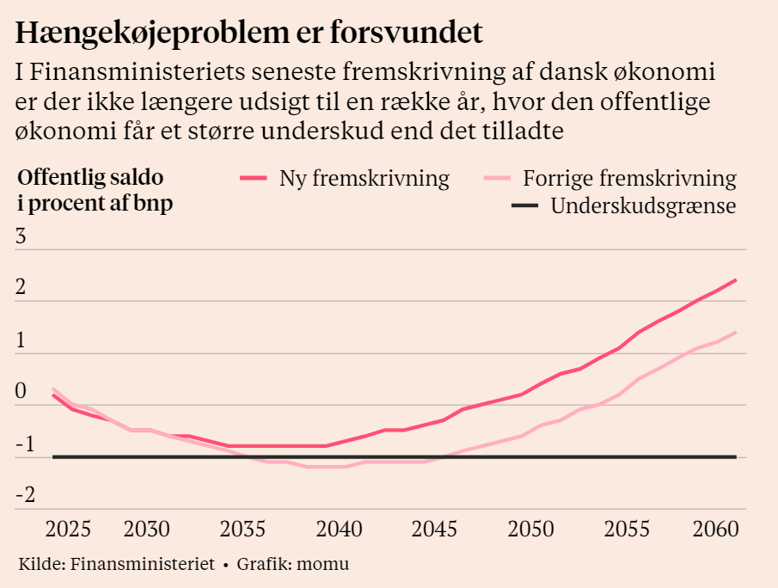
Opsamling fra sidste gang
Samfundsøkonomisk mål: max -1% underskud på statens budgetsaldo. Budgetloven vedtaget af folketinget.
Den største økonomiske udfordring for en fremtidsholdbar offentlig sektor i DK
Løsninger: Reformer på arbejdsmarkedet (Særligt hæve arbejdsudbud gennem øget pensionsalder).
Åbenbart heldigt vi ikke får så mange børn

Slide 7
Opsamling fra sidste gang
Økonomiprofessor – ”Alle kan jo se, at det ikke holder”
»I vores velfærdssamfund ligger der en implicit kontrakt: Alle, der kan arbejde, skal arbejde, også fuldtid, gennem hele deres karriere, bortset fra når de er syge eller på barsel. Man skal nemlig ikke kun forsørge sig selv. Vi, der arbejder, skal være en overskudsforretning, så samfundet har råd til at forsørge dem, som ikke kan klare sig selv«
»Den kontrakt var man ikke i tvivl om i 1950-60’erne, hvor vi byggede velfærdssamfundet. Men nu ser vi, at rigtig mange har glemt, hvordan regnestykket hænger sammen. De siger: ”Jeg behøver ikke arbejde så meget, for jeg kan sagtens klare mig for lidt mindre.” Men pointen er jo, at så bidrager man ikke nok til resten af samfundet.«

Slide 8
Opsamling fra sidste gang
»Hvis man frivilligt vælger at gå på deltid, får man jo ikke mindre sundhedsvæsen, folkeskole eller ældreomsorg. Det er ret problemfrit for den enkelte at gå ned i arbejdstid. Men det er et kæmpe problem for samfundet,« siger Nina Smith.
»Det er en trend, vi ser på verdensplan. Jo rigere vi bliver, jo mere fritid vil vi også have. Især i Danmark ser vi, at det bliver populært med fire dages arbejdsuger.
Når danskerne arbejder mindre, har det to primære konsekvenser. For det første forstærkes det allerede stigende problem med mangel på arbejdskraft. For det andet smuldrer økonomien under velfærdsstaten. For når folk går ned i tid og dermed også løn, så falder statens skatteindtægter.

Slide 9
Opsamling fra sidste gang
Den fremskrivning er baseret på vi arbejder samme mængde som nu men…
Ifølge en analyse fra kommunernes forening, KL, arbejder danskerne i gennemsnit 30,7 timer om ugen, hvilket er knap to timer mindre end ved årtusindeskiftet. Samtidig arbejder 21 pct. af danskere på deltid, hvilket er i top-fem i EU, viser tal fra Eurostat.

Slide 10
Opsamling fra sidste gang
I Berlingske fremlagde SVM-regeringstoppen for nylig fire overskrifter, der skal afhjælpe mangel på arbejdskraft – f.eks. større skattelettelser, der skal få flere til at arbejde mere, og en »frisættelse af velfærdssamfundet«, så der bruges mindre tid på papir og mere tid på borgerne.
»Jeg er skeptisk over, hvor meget arbejdsudbud der reelt er i skattelettelser. Hvis topskattegrænsen hæves, kan det få nogle til at arbejde mere. Men skattelettelser kan også gøre, at andre ikke behøver arbejde lige så meget, og så mangler hænderne jo.« Siger Ninna Smith.

Slide 11
Opsamling fra sidste gang
»Vi har allerede brugt alle de klassiske reformer, som i høj grad handlede om at få de arbejdsløse, kontanthjælpsmodtagere og måske de syge til at arbejde mere. De reformer, vi er nødt til at kigge på nu, kommer til at ramme middelklassen og de velstillede. Og det er meget sværere at begynde at tale om,« siger hun:
»Det kunne vi se med storebededagsdiskussionen, hvor det pludselig ikke handlede om at tage noget fra socialt svage grupper. Det handlede om os alle sammen. Og så kom der ramaskrig.«
Men hvis velfærdsstaten skal bestå i mange år frem, er upopulære ændringer uundgåelige, mener Nina Smith. Derfor vurderer hun, at det er nødvendigt at genoplive en sprængfarlig diskussion: forslaget om, at danskerne skal begynde at spare op til dele af deres egen ældrepleje.

Slide 12
Opsamling fra sidste gang
For det første sikrer en opsparingsmodel, at hver enkelt generation i højere grad betaler for sig selv, frem for at små årgange på arbejdsmarkedet skal finansiere velfærd til store årgange på pension.
For det andet vil opsparing til egen velfærd ifølge Nina Smith genskabe sammenhængen mellem, hvad der ydes og kan nydes – f.eks. når man bliver gammel og får brug for ældrepleje.
»Hvis folk selv skal spare op til visse velfærdsydelser, bliver det klart for dem, at velfærden afhænger af, at man arbejder det, man kan. For hvis jeg så går frivilligt på deltid, får jeg mindre adgang til nogle af ydelserne.«
Forslaget om egenopsparing har vakt kritik for at gøre op med den universelle velfærdsmodel, fordi de rige kan spare op til mere velfærd, end andre kan få. Men Nina Smith mener godt, at man kan bibeholde dens principper:
»Hvis du ikke kan arbejde, fordi du er syg eller ufrivilligt arbejdsløs, så er det offentlige nødt til at betale ind på en opsparing for dig. På den måde bevarer du den universelle models idé om, at alle borgere har ret til at få hjælp fra det offentlige, hvis man ikke kan forsørge sig selv.«

Slide 13
Opsummering
Vi er nu gennem vores andet forløb i IØ.
Formålet med forløbet er at vi har fået viden om hvordan det danske arbejdsmarked fungerer
Hvordan udbud og efterspørgsel virker på arbejdsmarkedet og skaber en pris (Løn)
Hvordan man kan føre økonomiske politikker der kan påvirker særligt udbuddet af arbejdskraft.
En diskussion af hvorvidt man kan mangle arbejdskraft i en økonomi
En diskussion af arbejdsmarkedets vigtighed for velfærdsstaten i dag og i fremtiden

Slide 14
Vigtige begreber fra forløbet
Arbejdskraftudbud – Kommer fra husholdningerne
Arbejdskraftefterspørgsel – kommer fra virksomhederne og det offentlige
Den danske model – Overenskomster indgås mellem arbejdsmarkedsparter og bestemmer reglerne på arbejdsmarkedet. Staten er arbejdsgiver og sidder med til forhandlinger. Ellers blander den sig ikke, medmindre der ikke kan indgås et kompromis
Flexicuritymodellen – Socialt sikkerhedsnet kombineret med fleksibilitet (nemt at hyre og fyre folk) og aktiv arbejdsmarkedspolitik.

Slide 15
Vigtige begreber fra forløbet
Arbejdsmarkedspolitik
  Mobilitetsfremmende foranstaltninger (geografiske og faglige)
  Påvirkning af arbejdskraft efterspørgsel (Dyr og holder vi os lidt fra)
  Påvirkning af udbuddet af arbejdskraft (Den er vi glad for og den der mest anvendes)
  Institutionelle faktorer (Statens regler i forhold til dagpenge og rådighed når man er ledig osv.) (Her er der også strammet meget op de senere år)
  Indkomstpolitik (Kan ikke føres pga. den danske model, men hvis man kunne, så kan det at dæmpe lønudviklingen have lutter positive økonomiske effekter)
Velfærdsmodeller
  Den skandinaviske, Den central Europæiske, Den liberale

Slide 16
Vigtige begreber fra forløbet
Faktorakkumulering vs. Produktivitetsforbedringer
  Der behøver ikke være målkonflikt mellem økonomisk vækst og hensyn til miljøet hvis væksten sker gennem produktivitetsforbedringer
Baumoleffekten
  Forklaret i starten af dette PP
Hængekøjeudfordringen
  Forklaret i starten af dette PP

Slide 17
Pause
☺

Slide 18
Undervisningen i IØ indtil videre
Hvad fungerer godt?
Hvad fungerer mindre godt?
Noget der er for meget af i undervisningen?
Noget der er for lidt af?
Andre arbejdsformer?
Andet?

Slide 19
I gang med næste notat
Det næste notat vi skal arbejde med handler om arbejdsmarkedet og velfærd ☺

